Slide 1
Katecheza 14
Naśladuję Pana Jezusa
w modlitwie.

Slide 2
MODLITWA: W imię Ojca, i Syna, I Ducha św. …..
Ja już umiem się przeżegnać,
Choć się czasem jeszcze mylę.
Ja już umiem się przeżegnać
I pomodlić małą chwilę.
W imię Ojca, Syna, Ducha…
Zanim skończę, Bóg już słucha, a ja wtedy rączki składam.
Wszystko Bogu opowiadam:
że był dzisiaj dzień wesoły,
że się już nie boję pszczoły,
że na obiad były zrazy.

Slide 3
Grzecznym byłem dziś dwa razy.
Mama mi czytała bajkę,
Dziadzio znowu zgubił fajkę,
a ja pomagałem szukać.
Że już zęby umiem płukać,
i że pasty już nie zjadam,
za to wszystko dzięki składam.
Najlepszemu Ojcu w niebie.
Potem modlę się za siebie,
Za mamusię i tatusia, siostrę, babcię i dziadziusia,
Jeszcze za mojego brata
I za wszystkich ludzi świata.

Slide 4
Człowiek potrzebuje często rozmawiać z Panem Bogiem, zarówno w chwilach smutnych, jak i radosnych. Taką rozmowę człowieka z Bogiem nazywamy MODLITWĄ

Slide 5
Opowiadanie:
Kuba ma 6 lat i bardzo lubi rozmawiać z tatusiem. Pewnego razu, gdy wracał ze szkoły nie mógł się doczekać, kiedy przyjedzie tata. Tak bardzo chciał mu opowiedzieć o wszystkim, co go dzisiaj spotkał. Gdy tatuś wrócił z pracy do domu, Kuba szybko pobiegł i wołał: „Tatusiu, tatusiu mam ci coś ważnego do powiedzenia”. Tata choć zmęczony, cierpliwie wysłuchał swojego synka, uśmiechnął się i pogłaskał go po głowie. Kuba poczuł, że tata bardzo go kocha, cieszył się bardzo, że tatuś miał dla niego czas, że mógł mu o wszystkim powiedzieć.

Slide 6
PPRZEDSTAWIENIE PRAWDY
Na konieczność modlitwy wskazuje Pan Jezusa, który jest najlepszym Nauczycielem. Uczy nie tylko słowem, lecz także całym swoim życiem. On jest Mistrzem Modlitwy.
Posłuchajcie: „ W tym czasie Jezus wyszedł na górę , aby się modlić i całą noc spędził na modlitwie” (Łk 16, 12)

Slide 7
„Nad ranem, gdy było jeszcze ciemno, wstał, wyszedł i udał się na miejsce pustynne, i tam się modlił”.

Slide 8
Pan Jezus modli się w ogrodzie Oliwnym: „Ojcze jeśli chcesz, zabierz ode mnie ten kielich! Jednak nie moja wola, lecz Twoja niech się stanie”.

Slide 9
Wzorem modlitwy jest Modlitwa Ojcze Nasz, która nazywa się Modlitwą Pańską.
Ułożył ją sam Pan Jezus i podał uczniom w Kazaniu na Górze. Modlitwa to serdeczny dialog z Panem Bogiem, to spotkanie dwóch serc – serca człowieka z sercem Boga. Pan Jezus mówi, że „zawsze trzeba się modlić i nie ustawać”. (Łk 18,1)

Slide 10
Modlimy się rano:
Powinniśmy pierwszą chwile dnia rozpocząć rozmową z Panem Bogiem, by powierzyć się Jego nieustannej trosce.
Grzeczne dziecko, gdy wstanie
Nie pyta o śniadanie,
Tylko rączki umyje, uszy, buzię i szyje,
I ubierze się pięknie do pacierza uklęknie.

Slide 11
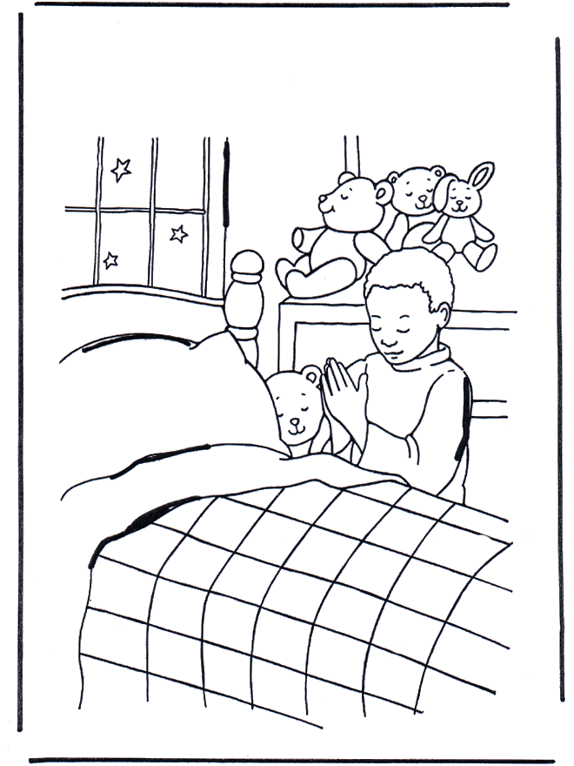
Modlimy się wieczorem:
Wieczór w szczególny sposób nastraja nas do pacierza, by podziękować za szczęśliwie przeżyty dzień i za wszelkie łaski otrzymane w ciągu dnia.
I ma zawsze w pamięci,
Że Pan Jezus jest wszędzie,
Widzieć wszystko będzie.

Slide 12
Modlimy się przed posiłkiem:
Aby podziękować Panu Bogu za chleb codzienny i prosić o błogosławieństwo dla tych, którzy ten posiłek przygotowali.

Slide 13
Modlimy się przed nauką:
O światło Ducha Świętego, a także prosimy, aby Duch Święty napełnił nasze serca miłością.

Slide 14
A teraz zaśpiewaj ARKA NOEGO Najlepsza modlitwa https://www.youtube.com/watch?v=8BCTNeVZbWo
Dla ciebie siedzę dla ciebie chodzę
Dla ciebie skacze na jednej nodze
najlepszą modlitwę na świecie znam
cieszyć się z tego, z tego co mam
Czy mam wszystko - czy mi brakuje
Kiedy się modlę - mówię dziękuję
najlepszą modlitwę na świecie znam
cieszyć się z tego z tego co mam
Proszę za mamę, proszę za tatę,
żebym nie biła się więcej z bratem
najlepszą modlitwę na świecie znam
cieszyć się z tego Brata, co mam
Najlepszą modlitwę na świecie znam
cieszyć się z tego Brata, co mam
najlepszą modlitwę na świecie znam
cieszyć się z tego, z tego, co mam

Slide 15
ZADANIE DLA DZIECI:
1. Pokoloruj obrazek karta pracy do katechezy14.
2. Pracę wyślij do mnie.
3. Bardzo serdecznie Was pozdrawiam
Monika Piwowarczyk

